Slide 1
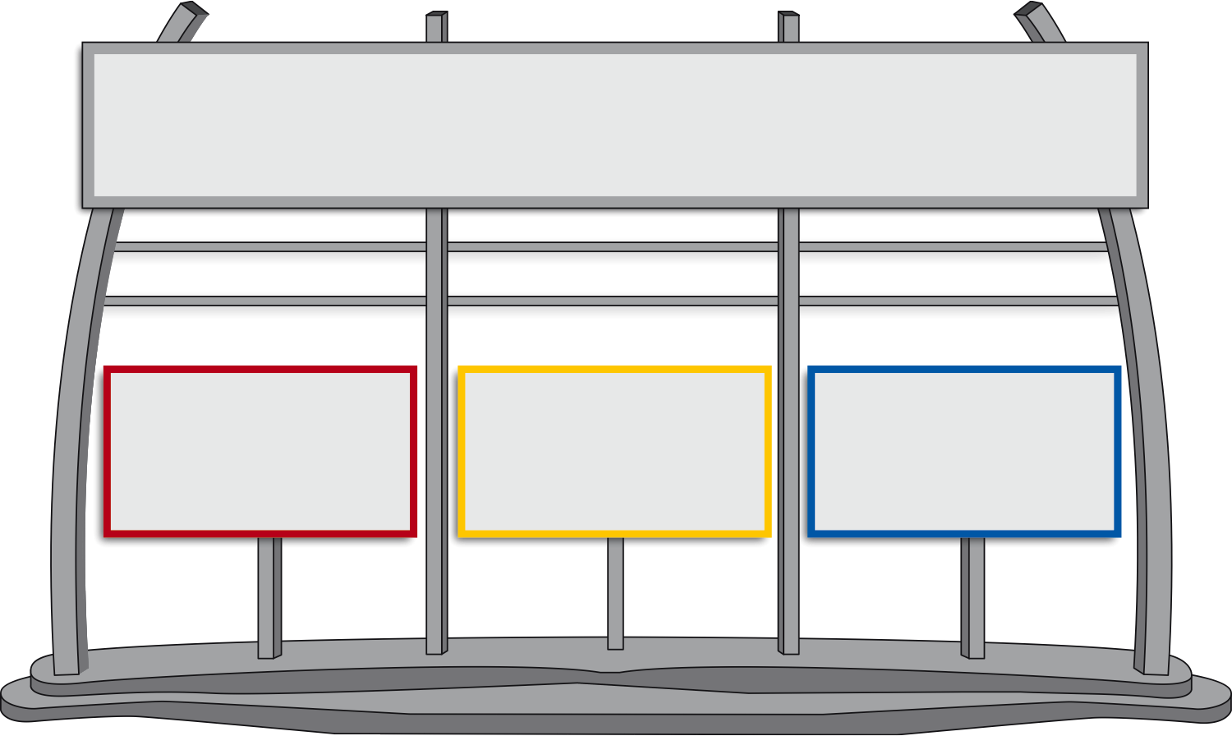
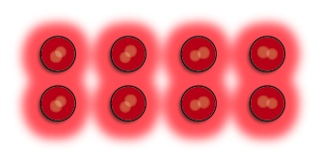
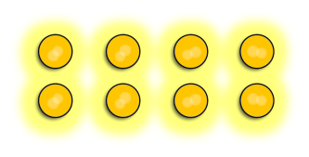
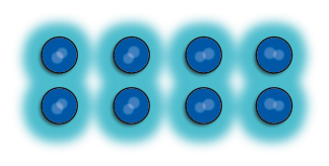
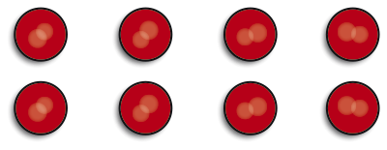
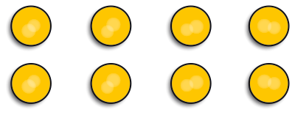
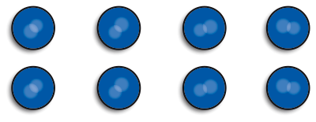
Fragen zu Indien

Slide 2
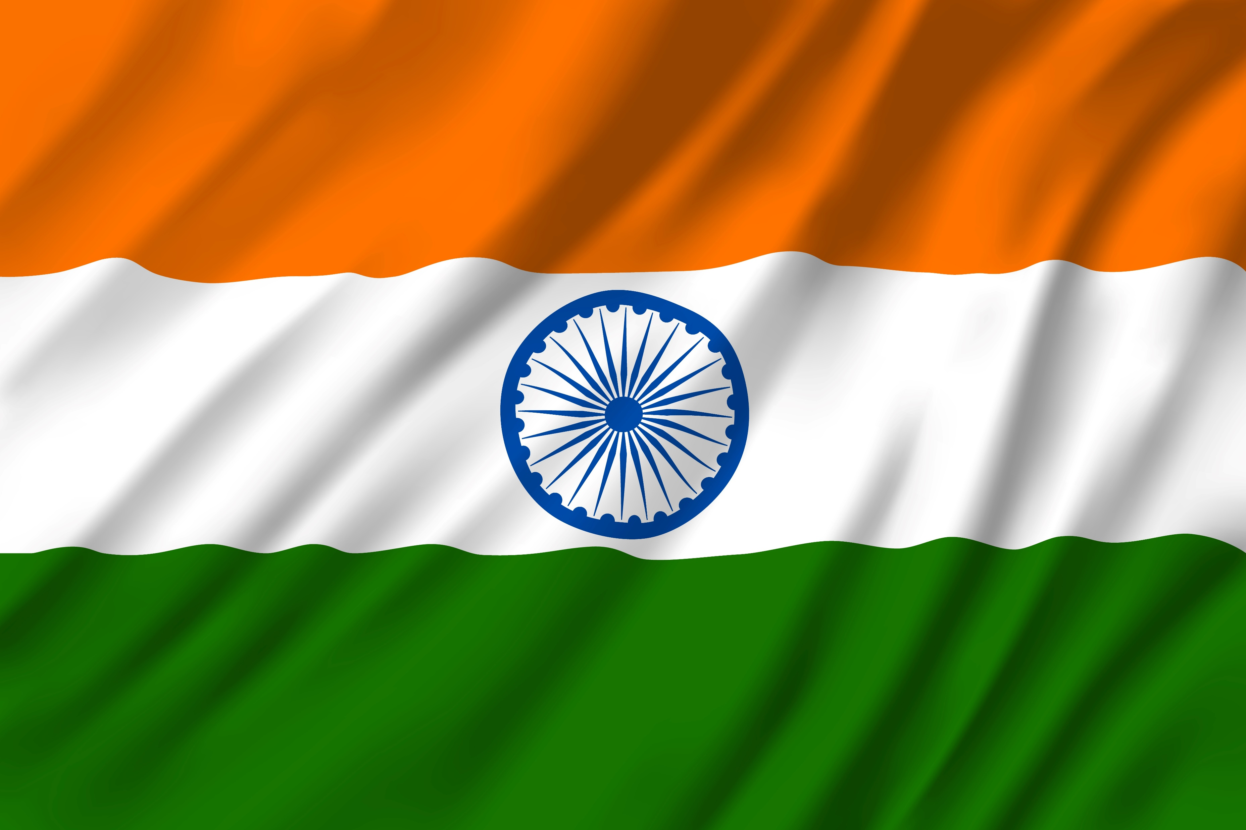
Wie viele Sprachen gibt es in Indien?
1
250
2
50
3
120

Slide 3
Wie viele Sprachen gibt es in Indien?
3
120

Slide 4
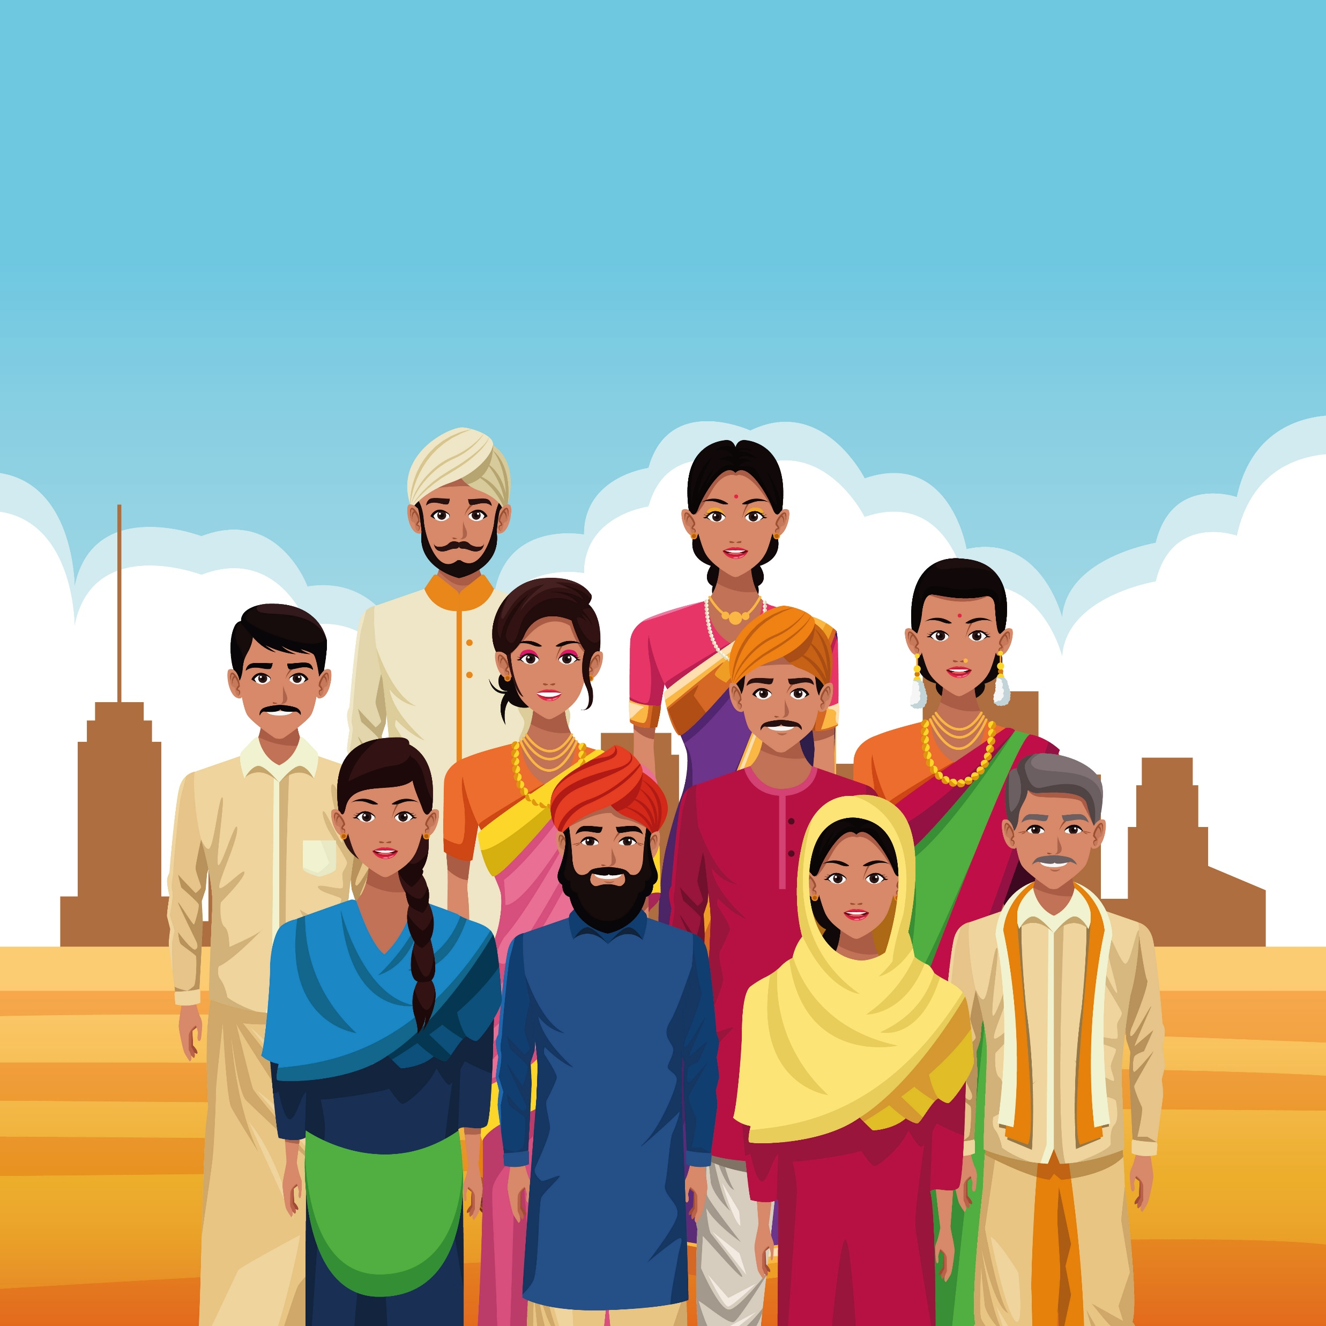
Namaste! (Ich verbeuge mich vor dir!)
Bei der indischen Begrüssung…
1
…faltet man
die Hände
2
…verbeugt man
sich
3
…schüttelt man
die Hände

Slide 5
Namaste! (Ich verbeuge mich vor dir!)
Bei der indischen Begrüssung…
1
…faltet man
die Hände

Slide 6
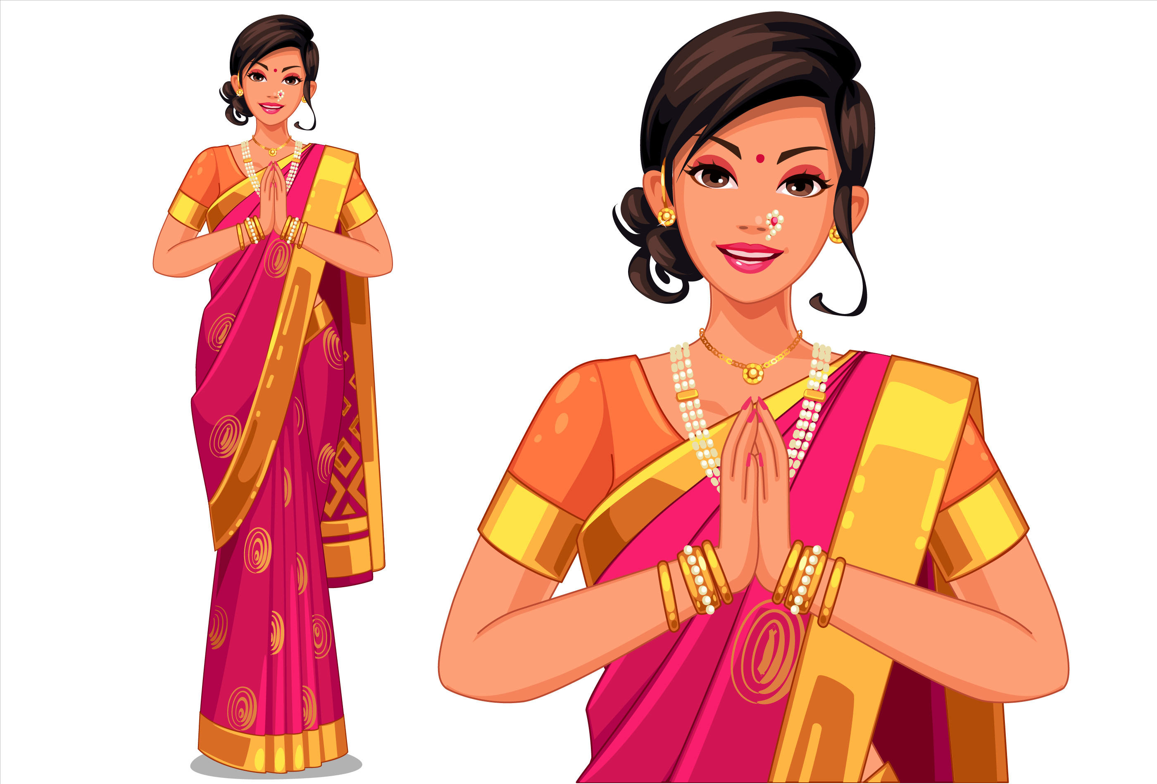
Wie heisst die Kleidung der Inderinnen?
1
Bindi
2
Sari
3
Burka

Slide 7
Wie heisst die Kleidung der Inderinnen?
2
Sari

Slide 8
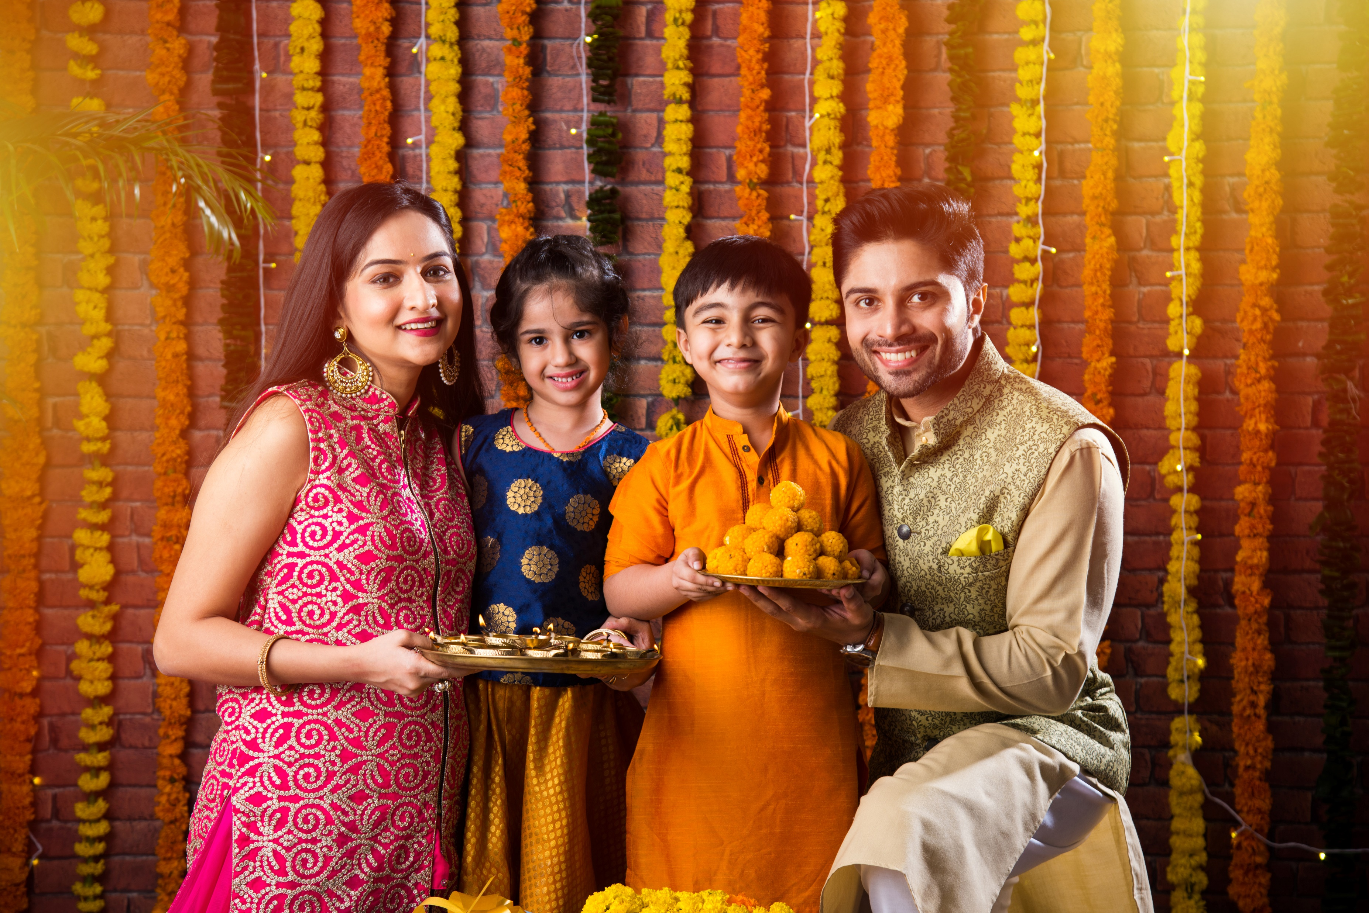
Wenn man ein Haus betritt, sollte man…?
1
…ein Räucher-
stäbchen anzünden
2
…die Schuhe
ausziehen
3
…eine Glocke
läuten

Slide 9
Wenn man ein Haus betritt, sollte man…?
2
…die Schuhe
ausziehen

Slide 10
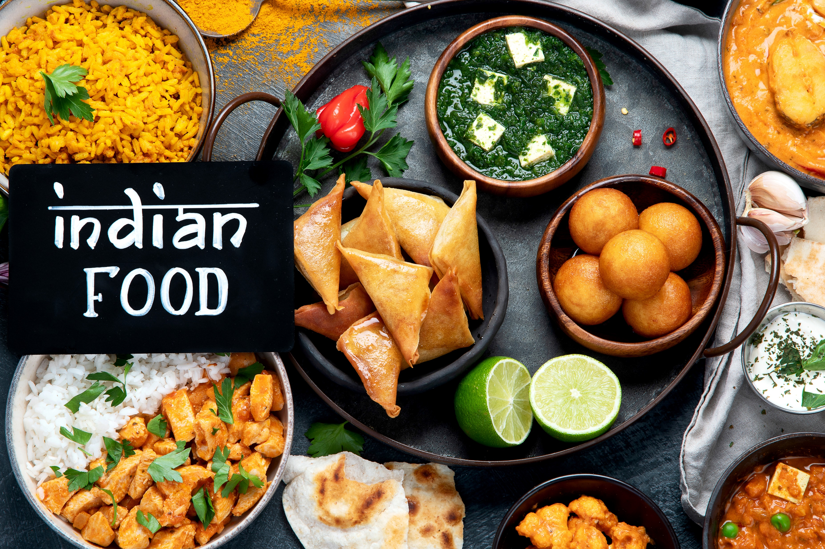
Was für die Schweizer das Brot ist, ist für die Inder…
1
…Glasnudeln
2
…Samosas
3
…Reis

Slide 11
Was für die Schweizer das Brot ist, ist für die Inder…
3
…Reis

Slide 12
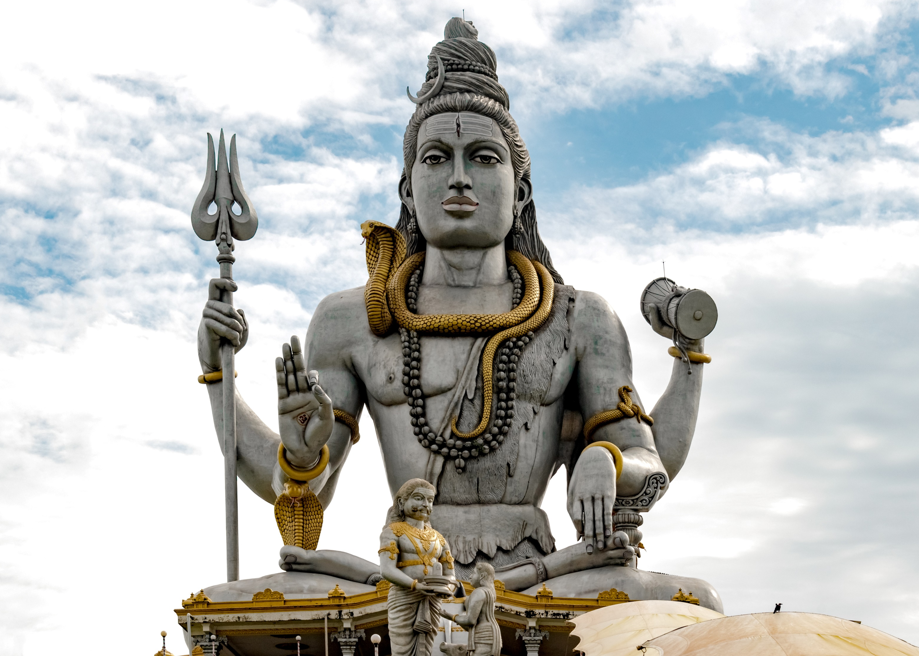
Die wichtigsten Götter für Hindus sind:
1
Alles ist im Hinduismus
heilig.
2
Brahma,
Vishnu, Shiva
3
Buddha

Slide 13
Die wichtigsten Götter für Hindus sind:
2
Brahma,
Vishnu, Shiva

Slide 14
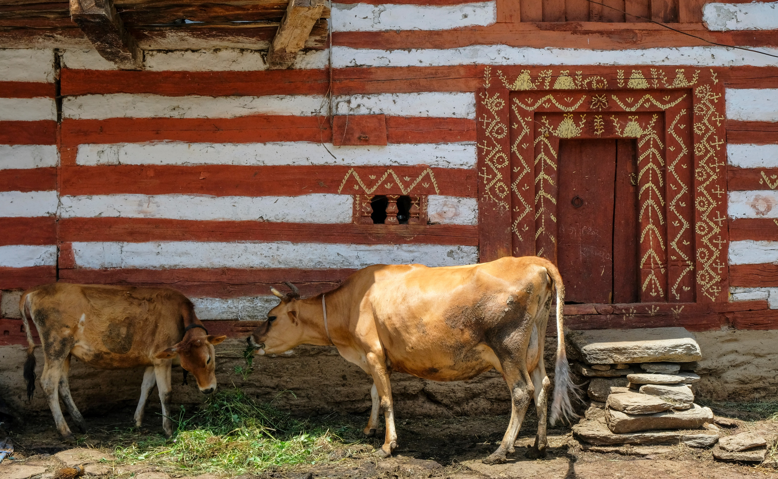
Kühe in Indien sind…
1
…Gottheiten
2
…Nutztiere
3
…Haustiere

Slide 15
Kühe in Indien sind…
1
…Gottheiten

Slide 16
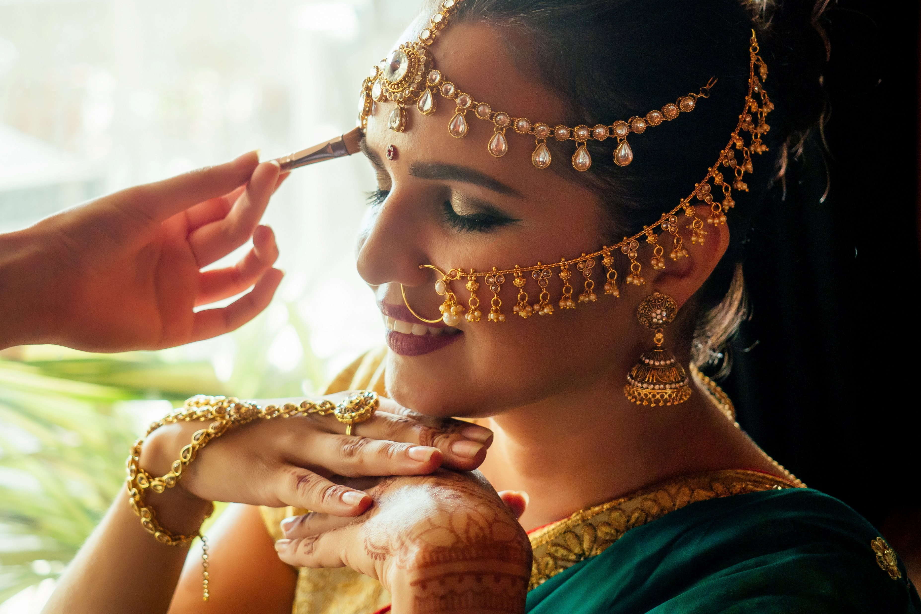
Inderinnen tragen viel Schmuck.
Welche Bedeutung hat der Schmuck?
1
Er zeigt den Reichtum
der Frau.
2
Er ist ein Glücksbringer.
3
Er zeigt, dass
die Frau
verheiratet ist.

Slide 17
Inderinnen tragen viel Schmuck.
Welche Bedeutung hat der Schmuck?
2
Er ist ein Glücksbringer.

Slide 18
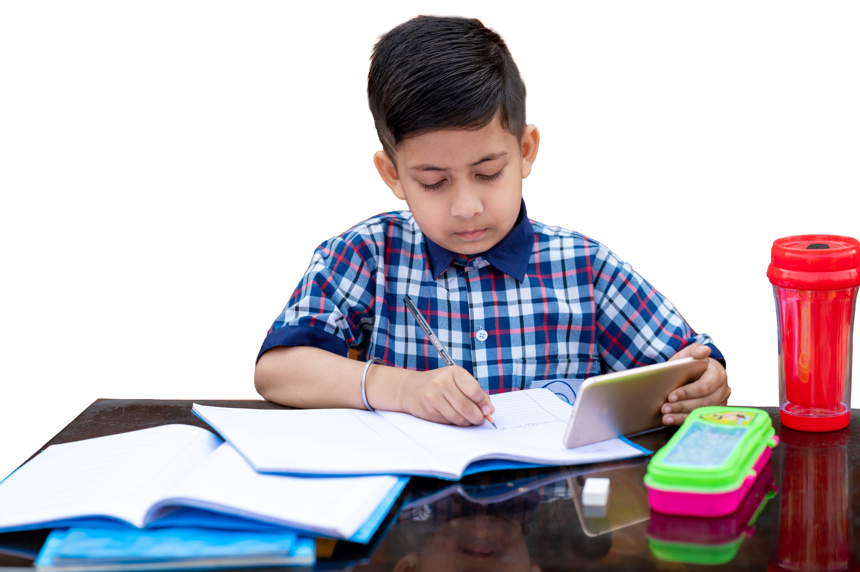
Was ist in der indischen Schule anders als in der Schweizer Schule?
1
Frontalunterricht, wie an der Universität.
2
Fächer: Es gibt Sanskrit, Götterkunde, Rituale, Tradition, Familie, Tanz
3
Es gibt nur eine
Schulpflicht für Jungs.
Die Schule dauert nur 7 Jahre.

Slide 19
Was ist in der indischen Schule anders als
in der Schweizer Schule?
1
Frontalunterricht, wie an
der Universität.

Slide 20
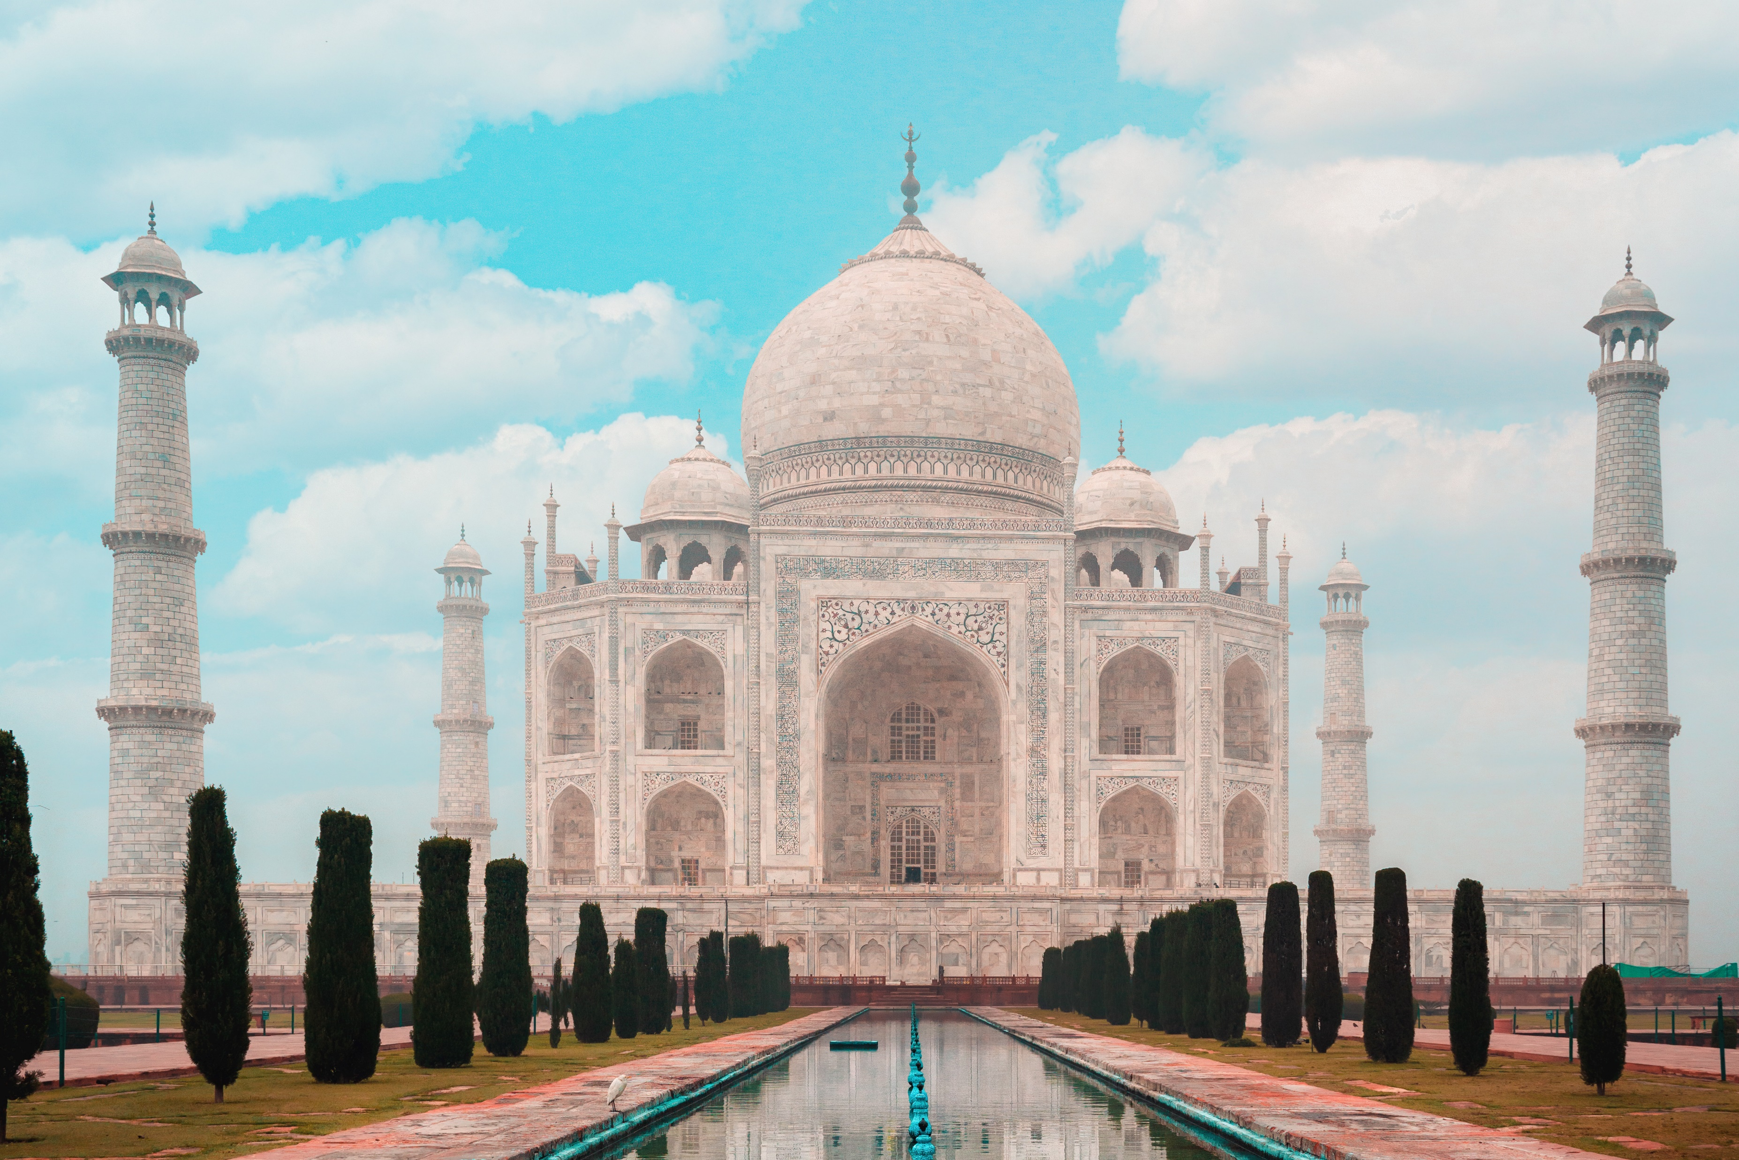
Der indische Tempel auf dem Bild heisst…
1
…Chennai
2
…Taj Mahal
3
…Itarsi

Slide 21
Der indische Tempel auf dem Bild heisst…
2
…Taj Mahal

